Slide 1
类与对象

Slide 2
类是实现C++面向对象程序设计的基础。面向对象程序设计的基本特点有：抽象、封装、继承和多态，类把数据和函数封装在一起，是C++封装的基本单元。
-<number>-

Slide 3
第7章 类与对象
7.1 类和对象的定义
7.2 对象的使用
7.3 构造函数
7.4 析构函数
7.5 类的静态成员
7.6 类成员的保护和使用
7.7 运算符重载
7.8 类的组合
7.9 应用举例
7.10 面向对象分析和设计
-<number>-

Slide 4
7.1 类和对象的定义

Slide 5
7.1 类和对象的定义
一个类表示现实生活中的一类事物，比如“学生”，事物有相应的特征或属性，它们就是类的数据成员；事物可能有行为动作，也可能被某些行为动作所操作，这些都用函数来实现，这些函数和类有着不可分割的关系，是构成类的函数成员，或者叫成员函数。
在C++中，类实际上相当于一种用户自定义的数据类型。
-<number>-

Slide 6
7.1 类和对象的定义
对象是一类事物中的一个具体的个体。
在定义了类类型后，就可以定义该类型的变量，这个变量就称为类的对象（或实例）。所以，从程序设计的角度来看，对象就相当于变量。
-<number>-

Slide 7
7.1 类和对象的定义
举例：
class Student //类的定义
{private:
int id;
char[20] name;
int age;
float score;
public:
void getscore()
void printstu()
};
-<number>-

Slide 8
1、使用类对象
如果已经知道某个类的功能和接口函数，就可以使用它了。先定义类对象，通过对象调用接口函数实现一定的功能。
class Student stu01; //class也可以省略不写
stu01.getscore();
stu01.printstu();
这个过程的本质是：根据对象所需要完成的任务，向对象发送消息。对象收到消息后，调用接口中的相应的函数，完成它的功能。对象只需要知道“做什么”，具体工作由成员函数来完成。
-<number>-

Slide 9
2、类的声明
类的声明具体说明类的组成，声明类的语法形式为：
class 类名称
{ public:
公有成员
protect:
保护型成员
private:
私有成员
};
-<number>-

Slide 10
2、类的声明
其中，“成员”既可以是数据成员，也可以是成员函数的原型。数据成员的声明方式与一般变量相同。函数成员是描述类的对象可以进行的操作，一般在类中声明原型，在类声明的外面定义函数的具体实现。
关键字public、protect、private说明类成员的访问控制属性。私有（private）成员只允许本类的成员函数来访问；公有（public）成员是类对外的接口，在类声明和类（函数）实现之后，类的对象可以访问公有成员。保护型（protected）成员的可访问性和私有成员的性质相似。
-<number>-

Slide 11
2、类的声明
关于访问控制属性，注意：
在类声明中，三种访问控制属性，可以按任意次序出现，也可以不出现。public等关键字也可以多次出现，但是一个成员只能具有一种访问控制属性。
如果不写访问控制属性关键字，默认的是private。在书写时通常习惯将公有类型放在最前面，这样便于阅读，因为它们是外部访问时所要了解的。
一般情况下，一个类的数据成员应该声明为私有成员，这样封装性较好。一个类应该有一些公有的函数成员，作为对外的接口，否则别的代码无法访问类
-<number>-

Slide 12
3、类的成员函数
类的成员函数描述的是类的行为或操作。函数的原型声明要在类的主体中，原型说明了函数的参数表和返回值类型。而函数的具体实现一般是写在类声明之外的。
在类的外部定义成员函数的语法形式为：
返回值类型 类名::成员函数名(参数表)
{
函数体
}
-<number>-

Slide 13
3、类的成员函数
如果在类的内部定义成员函数的具体实现，则该成员函数为内联成员函数。
函数定义时没有任何的附加说明，所以称为隐式声明的内联成员。
-<number>-

Slide 14
4、对象
定义一个对象和定义一个一般变量相同。
定义变量时要分配存储空间，同样，定义一个对象时要分配存储空间，一个对象所占的内存空间是类的数据成员所占的空间总和。类的成员函数存放在代码区，不占内存空间。
类的成员是抽象的，对象的成员才是具体的。类的数据成员都不会有具体的属性值。只有对象的成员才会有具体的属性值。
-<number>-

Slide 15
4、对象
声明了类及其对象，在类的外部（指类定义和成员函数的实现代码之外），就可以访问对象的公有成员（包括数据成员和函数成员）了。
在类的外部，只能通过对象访问类的公有成员；在类的成员函数内部，可以直接访问类的所有成员，这就实现了对访问范围的有效控制。
-<number>-

Slide 16
5、类的作用域与可见性
类作用域是指类定义和相应的成员函数定义的范围，通俗地称为类的内部。 C++认为一个类的全部成员都是一个整体的相关部分。一个类的所有成员位于这个类的作用域内，在该范围内，一个类的成员函数对本类的其它成员具有无限制的访问权。
-<number>-

Slide 17
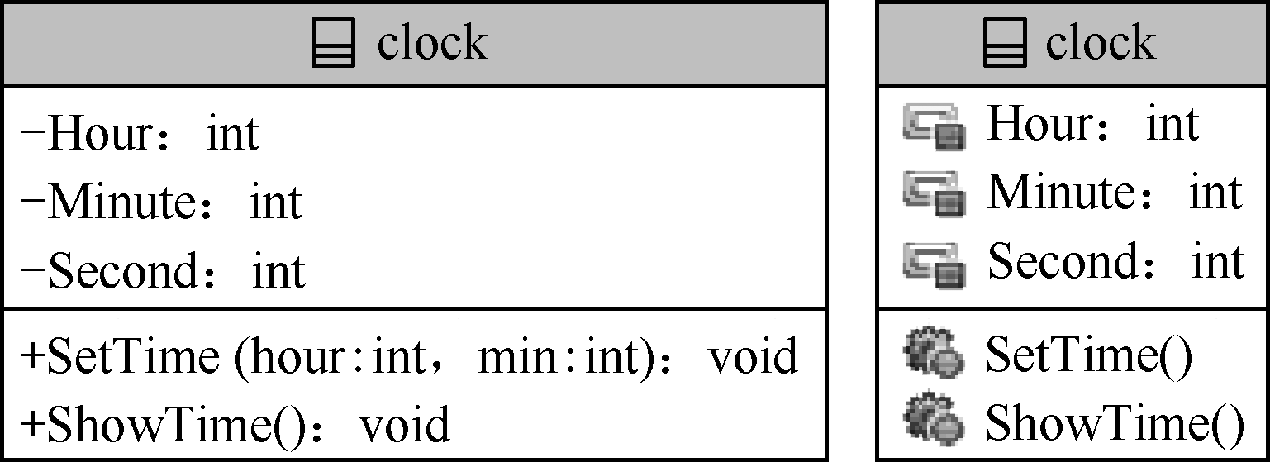
6、时钟类举例
要声明一个时钟类，任何一个时钟都应该有时、分、秒的值，这就是时钟的属性特征；时钟的操作应该有设置时间、显示时间等。
-<number>-

Slide 18
6、时钟类举例
//声明时钟类的头文件：Clock.h
#include <iostream>
using namespace std;
class Clock //类的声明
{public:
void SetTime(int newH=0,int newM=0,int newS=0);
void ShowTime();
void ShowTime(int n);
private:
int Hour;
int Minute;
int Second;
};
-<number>-

Slide 19
6、时钟类举例
//实现类成员函数的源文件：Clock.cpp
#include "Clock.h"
void Clock::SetTime(int newH,int newM,int newS) //SetTime()函数定义
{ Hour=newH;
Minute=newM;
Second=newS;
}
void Clock::ShowTime() //ShowTime()函数定义
{ cout<<Hour<<":"<<Minute<<":"<<Second<<endl;
}
void Clock::ShowTime(int n) //重载函数的定义
{ cout<<Hour<<"点"<<Minute<<"分"<<Second<<"秒"<<endl;
}
-<number>-

Slide 20
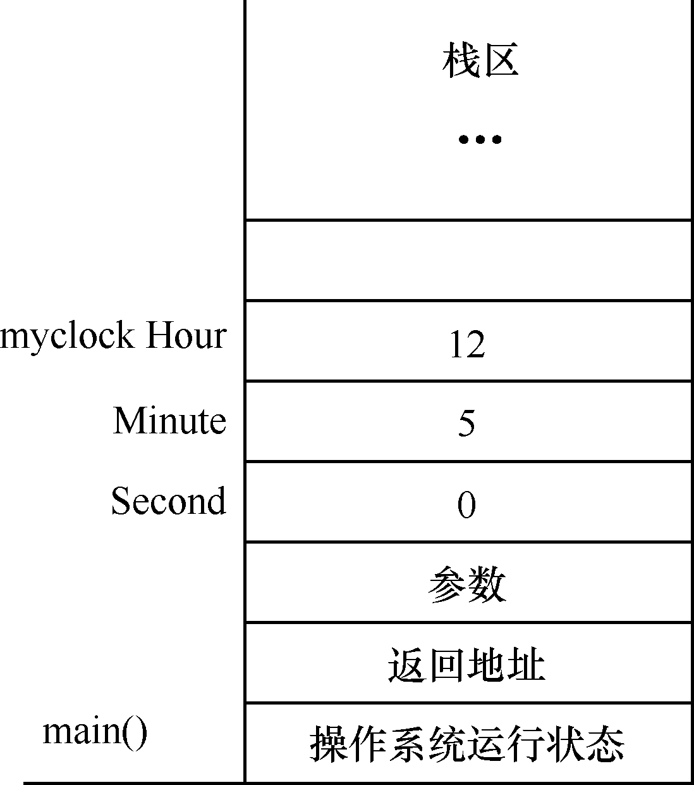
6、时钟类举例
//测试应用程序：7-1.cpp
#include "Clock.h"
void main()
{ Clock myclock; //类的对象
myclock.SetTime(12, 5, 0); //设置时间
myclock.ShowTime(); //第一种方式显示时间
myclock.ShowTime(1);//第二种方式显示时间
}
-<number>-

Slide 21
7.2 对象的使用

Slide 22
7.2 对象的使用
对象是类的一个具体的实例，类和对象的关系相当于普遍与特殊的关系。在C++中，类是一个自定义的数据类型，对象是该数据类型的一个变量。
所以，可以定义一个全局的对象，也可以在函数体中定义一个局部的对象，或者动态地从堆中申请空间来创建一个对象，还可以定义对象数组，以及使用对象作为函数的参数与返回值。
-<number>-

Slide 23
1、对象指针
声明对象指针的一般语法形式为：
类名* 对象指针名；
使用对象指针访问对象的成员，语法形式为：
对象指针名->公有成员；
例如：
Clock c; //在栈中分配Clock型存储空间
Clock* pc1=new Clock;//在堆中分配Clock型存储空间
Clock* pc2=&c;
pc1->SetTime(12,5,0);
-<number>-

Slide 24
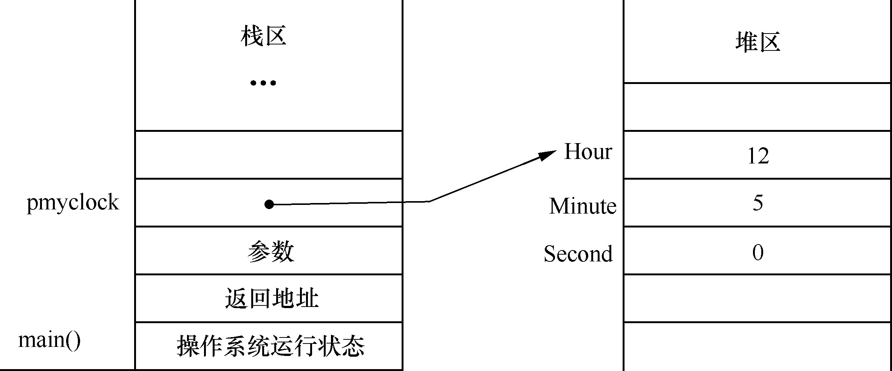
1、对象指针
//使用对象指针和堆对象对例7-1中的主函数进行修改
void main()
{
Clock* pmyclock=new Clock;
pmyclock->SetTime(12, 5, 0);
pmyclock->ShowTime();
delete pmyclock;
}
-<number>-

Slide 25
2、 this指针
问：一个类中所有对象调用的成员函数都执行同一段代码。那么，成员函数又是怎么识别当前是那个对象在访问呢？
答：this指针指出了成员函数当前所操作的数据所属的对象。不同的对象调用成员函数时，this指针将指向不同的对象，也就可以访问不同对象的数据成员。
-<number>-

Slide 26
3、对象数组
对象数组的元素是对象，不仅具有数据成员，而且还有函数成员，可以通过数组元素调用成员函数。
-<number>-

Slide 27
3、对象数组
//例7-3 使用对象数组
#include <iostream>
#include <iomanip>
#include <string>
using namespace std;
class student
{ private:
int id;
string name;
int age;
float score;
public:
void set(int, char*, int, float);
void printstu()
{ cout<<"学号："<<id<<" 姓名："<<setw(5)<<name;
cout<<" 年龄："<<age<<" 成绩："<<score<<endl;
}
}; //student类声明结束
-<number>-

Slide 28
3、对象数组
void student::set(int i, char* c, int a, float s)
{ id = i;
name=c;
age = a;
score = s;
}
void main()
{ student stu[5]; //对象数组
stu[0].set(1,"wang",18, 86); //设置数组中每个对象
stu[1].set(2,"Li",18, 72);
stu[2].set(3,"zhao",18, 80);
stu[3].set(4,"guo",18, 85);
stu[4].set(5,"meng",18, 75);
for (int i=0; i<5; i++)
stu[i].printstu(); //显示每个对象
}
-<number>-

Slide 29
4、对象用做函数的参数和返回值
可以将对象作为参数传递给一个函数或从函数返回一个对象。
直接用对象作为参数，调用函数时，进行值传递，实参的值要复制给形参，如果类的数据成员较多时，需要一一复制，这种参数传递方式效率不高，可以使用对象指针或对象引用方式来传递函数参数。
-<number>-

Slide 30
4、对象用做函数的参数和返回值
//例7-4：使用对象传递函数参数
//Tdate.h：Tdate类声明
#include <iostream>
using namespace std;
class Tdate{
public:
void Set(int,int,int); //成员函数声明
int IsLeapYear();
void Print();
private:
int month;
int day;
int year;
};
-<number>-

Slide 31
4、对象用做函数的参数和返回值
//例7-4：使用对象传递函数参数
//Tdate.cpp：Tdate类成员函数实现
#include "Tdate.h"
void Tdate::Set(int m,int d,int y)
{ month=m; day=d; year=y;
}
int Tdate::IsLeapYear()
{ return (year%4==0&&year%100!=0)||(year%400==0);
}
void Tdate::Print()
{ cout <<month <<"/" <<day <<"/" <<year <<endl;
}
-<number>-

Slide 32
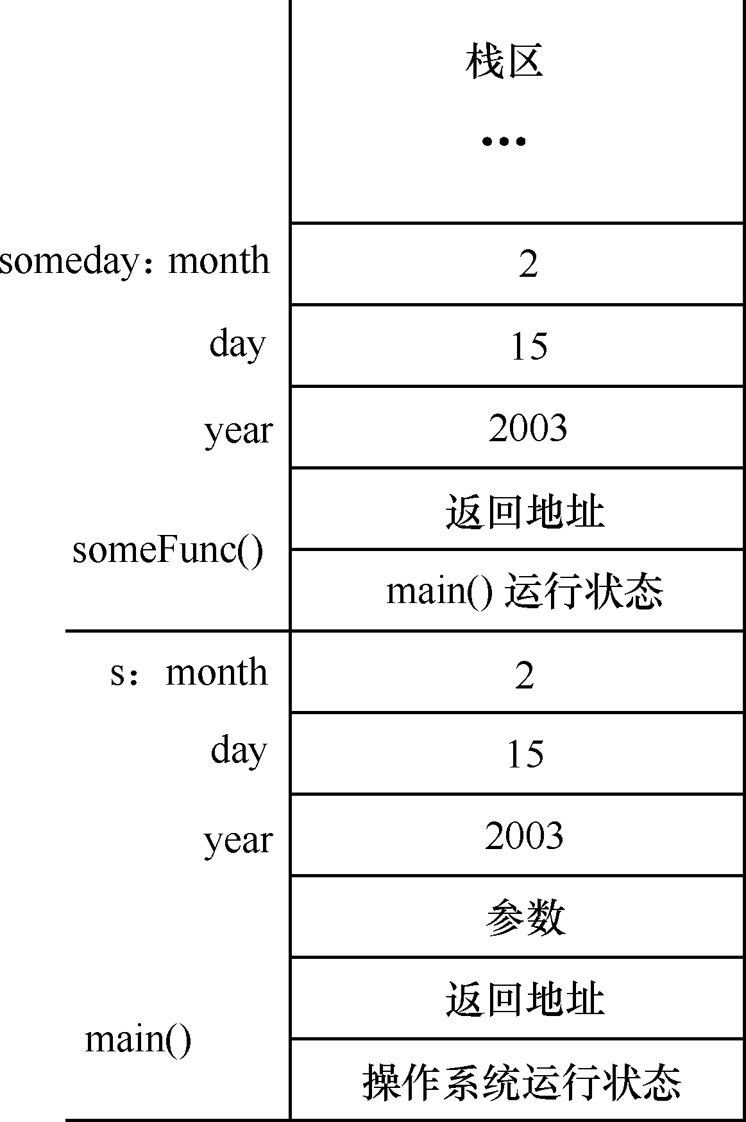
4、对象用做函数的参数和返回值
//例7-4：使用对象传递函数参数
//例7-4的应用程序：7-4.cpp
#include <iostream>
using namespace std;
#include "Tdate.h"
void someFunc(Tdate someday)//普通函数的参数是一个类对象
{ someday.Print();
if(someday.IsLeapYear())
cout <<"leap year\n";
else
cout <<"not leap year\n";
}
void main()
{ Tdate s;
s.Set(2,15,2003);
someFunc(s); //对象作为函数参数
}
-<number>-

Slide 33
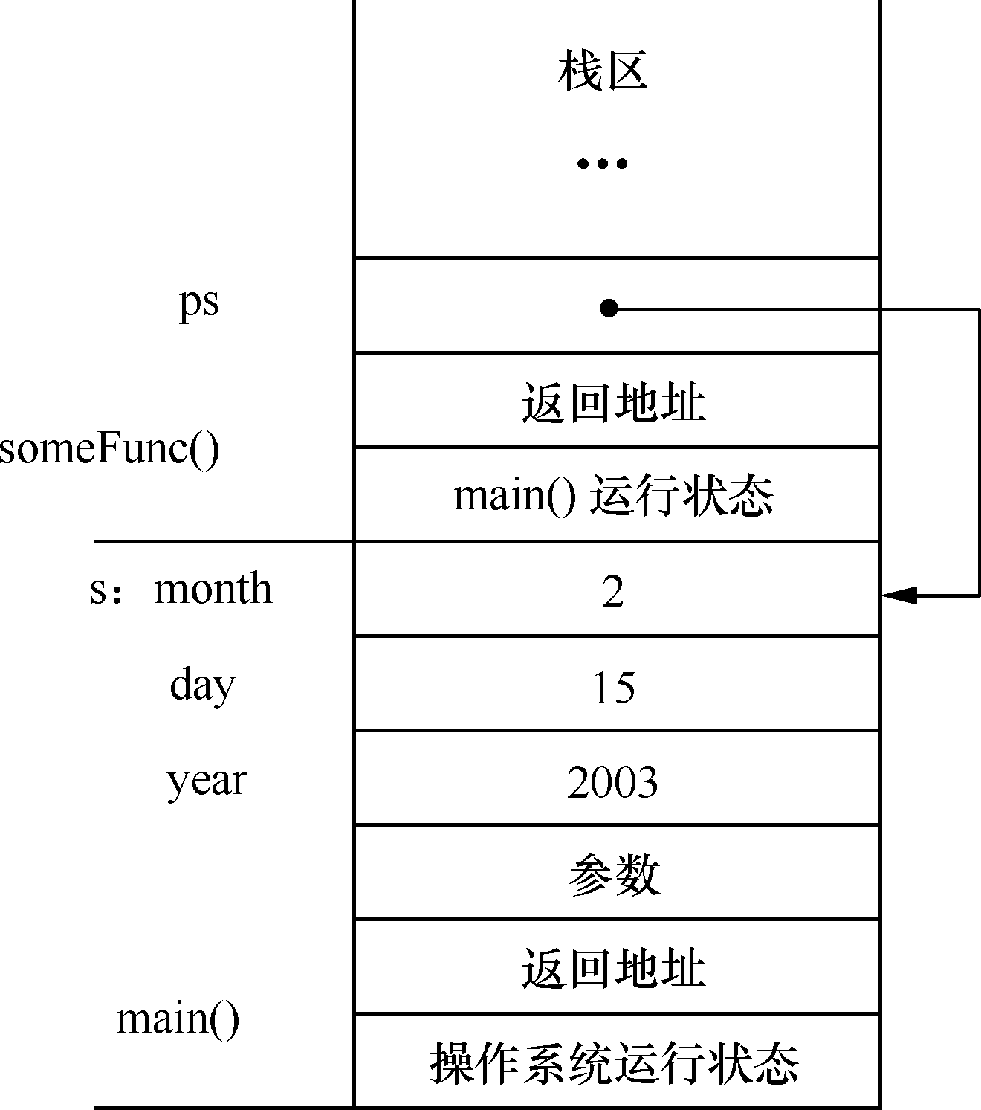
4、对象用做函数的参数和返回值
//例7-5：使用对象指针传递函数参数
//例7-5的应用程序：7-5.cpp
#include <iostream>
using namespace std;
#include "Tdate.h" //包含Tdate.h头文件
void someFunc(Tdate* pS) //对象指针作为函数形参
{ pS->Print(); //pS是s对象的指针
if(pS->IsLeapYear())
cout <<"leap year\n";
else
cout <<"not leap year\n";
}
void main()
{ Tdate s;
s.Set(2,15,2003);
someFunc(&s);//对象的地址作为实参
}
-<number>-

Slide 34
4、对象用做函数的参数和返回值
//例7-7：使用对象的引用作为函数的返回值
#include <iostream>
using namespace std;
class Rectangle
{ private:
float width,height;
public:
void SetRectangle(float newW, float newH)
{width = newW;
height=newH;
}
float Area()
{return width*height;
}
};
-<number>-

Slide 35
4、对象用做函数的参数和返回值
//例7-7：使用对象的引用作为函数的返回值
Rectangle &compare(Rectangle & r1,Rectangle & r2)
{ if (r1.Area() > r2.Area())
return r1;
else
return r2;
}
void main()
{ Rectangle rect1,rect2,rect3;
rect1.SetRectangle(12,21);
rect2.SetRectangle(21,14);
rect3.SetRectangle(21,12);
Rectangle & maxR = compare(rect3,compare(rect1,rect2));
cout << "The larger rectangle has area: "<< maxR.Area() << endl;
}
-<number>-

Slide 36
7.3 构造函数

Slide 37
7.3 构造函数
每个对象区别于其他对象的地方主要有两个，外在的区别就是对象的标识符，即对象的名称，而内在的区别就是对象自身的属性值，即数据成员的值。
在定义一个对象的时候要给它分配存储空间，也可以同时给它的数据成员赋初值，称为对象的初始化。
C++程序中的对象初始化工作由一个特殊的成员函数来完成，就是构造函数。
因为不同类型的对象的初始化工作是不一样的，因此构造函数从属于某个类的，即每个类都要定义它自己的构造函数，它是类的成员函数。
-<number>-

Slide 38
7.3 构造函数
定义构造函数的一般形式为：
class 类名
{ public:
类名（形参表）; //构造函数的原型
//类的其它成员
};
类名::类名（形参表） //构造函数的实现
{
//函数体
}
-<number>-

Slide 39
7.3 构造函数
构造函数的特点是：
构造函数的函数名与类名相同；而且没有返回值。
构造函数一定是公有函数。
作为类的成员函数，构造函数可以直接访问类的所有数据成员。
在类的内部定义的构造函数是内联函数。构造函数可以带默认形参值，也可以重载。
-<number>-

Slide 40
7.3 构造函数
在声明类是如果没有定义类的构造函数，编译系统就会在编译时自动生成一个默认形式的构造函数，
默认构造函数是构造对象时不提供参数的构造函数。
除了无参数构造函数是默认构造函数外，带有全部默认参数值的构造函数也是默认构造函数。
-<number>-

Slide 41
7.3 构造函数
//例7-8：构造函数的重载
#include <iostream>
using namespace std;
class Tdate
{ public:
Tdate(); //第一个构造函数
Tdate(int d); //第二个构造函数
Tdate(int m,int d); //第三个构造函数
Tdate(int m,int d,int y); //第四个构造函数
//其他公共成员
private:
int month;
int day;
int year;
};
-<number>-

Slide 42
7.3 构造函数
//例7-8：构造函数的重载
Tdate::Tdate()
{ month=4; day=15; year=1995;
cout <<month <<"/" <<day <<"/" <<year <<endl;
}
Tdate::Tdate(int d)
{ month=4; day=d; year=1996;
cout <<month <<"/" <<day <<"/" <<year <<endl;
}
Tdate::Tdate(int m,int d)
{ month=m; day=d; year=1997;
cout <<month <<"/" <<day <<"/" <<year <<endl;
}
Tdate::Tdate(int m,int d,int y)
{ month=m; day=d; year=y;
cout <<month <<"/" <<day <<"/" <<year <<endl;
}
-<number>-

Slide 43
7.3 构造函数
//例7-8：构造函数的重载
void main()
{ Tdate aday; //开始用4种方式构造4个对象
Tdate bday(10);
Tdate cday(2,12);
Tdate dday(1,2,1998);
}
-<number>-

Slide 44
7.3 构造函数
复制构造函数就是函数的形参是类的对象的引用的构造函数。
通过等于号复制对象时，系统会自动调用复制构造函数。
复制构造函数与原来的构造函数实现了函数的重载。
如果程序在类定义时没有显式定义复制构造函数，系统也会自动生成一个默认的复制构造函数，把成员值一一复制。
某些情况下必须显式地定义一个复制构造函数。例如，如果类的数据成员包括指针变量，类的构造函数用new运算符为这个指针动态申请空间。
-<number>-

Slide 45
7.3 构造函数
以下三种情况系统会自动调用复制构造函数：
当用类的一个对象去初始化该类的另一个对象时
如果函数的形参是类的对象，调用函数时，进行形参和实参结合时
如果函数的返回值是类的对象，函数执行完成返回调用者时
-<number>-

Slide 46
7.4 析构函数

Slide 47
7.4 析构函数
与构造函数相反，当对象生存期结束时，需要调用析构函数，释放对象所占的内存空间。
与构造函数一样，析构函数也是类的一个公有成员函数，它的名称是在类名前加“~”构成，没有返回值，和构造函数不同的是析构函数不接受任何参数。
析构函数是在对象生存期即将结束的时刻由系统自动调用的。如果程序员没有定义析构函数，系统将自动生成和调用一个默认析构函数。
类的析构函数不能重载。
-<number>-

Slide 48
7.4 析构函数
//例7-10：用户必须自己定义析构函数的示例
#include <iostream>
using namespace std;
class student
{public:
student(int, char*, int, float);
student(student&);
~student();
void printstu();
private:
int id;
char* name;
int age;
float score;
};
-<number>-

Slide 49
7.4 析构函数
student::student(int i, char* c, int a, float s)
{ cout<<"Constructing..."<<endl;
id = i;
age = a;
score = s;
name = new char[strlen(c)+1];
if (name != 0)
strcpy(name, c);
}
student::student(student& s) //复制构造函数
{ cout<<"Copy Constructing..."<<endl;
id=s.id; //一般成员简单复制
age=s.age;
score=s.score;
name = new char[strlen(s.name)+1]; //先申请堆空间
if (name != 0)
strcpy(name, s.name); //复制字符串
}
-<number>-

Slide 50
7.4 析构函数
//例7-10：用户必须自己定义析构函数的示例
student::~student()
{ cout<<"Destructing..."<<endl;
delete []name;
name=0;
}
void student::printstu()
{ cout<<"学号："<<id<<" 姓名："<<name;
cout<<" 年龄："<<age<<" 成绩："<<score<<endl;
}
void main()
{ student stu(1,"wang",18, 86);
stu.printstu();
}
-<number>-

